Slide 2
Einführung in die Politikwissenschaft
Prof. Dr. Marc Bühlmann
Année Politique Suisse
Institut für Politikwissenschaft
Universität Bern

Slide 3
Lernvideo 7.1
Das politische System
der EU

Slide 4
Wo wir uns befinden…
Politikwissenschaft
Politische Kultur
Policy-Analyse
Internationale Beziehungen
Politische Soziologie
Vergleichende Politik
Politische Systeme
Politische Theorie
empirisch
Political Behavior
Schweiz
EU
Comparative Politics
Vergleichende Regierungslehre
Politik / Wissenschaft
normativ
1-4
5
6
7
8
9
10
11
12
13

Slide 5

Inhalt
Historische Entwicklung
Strukturen
Prozessfunktionen
Wechselwirkungen (System – Umfeld)
Die Europäische Union

Slide 6
Historische Entwicklung
Vision eines dauerhaften Friedens nach dem 2. Weltkrieg (Frankreich, Deutschland)
Wirtschaftliche Interessen
Acht zentrale Verträge:
  1951 Paris (EGKS, Montanunion)
  1957 Rom (Euratom, EWG)
  1954 EVG scheitert
1948-
1965
Gründungs-
phase
EWG
Ausbau-/
Reformphase
EG
Konsolidierungs-
Phase
EU

Slide 7
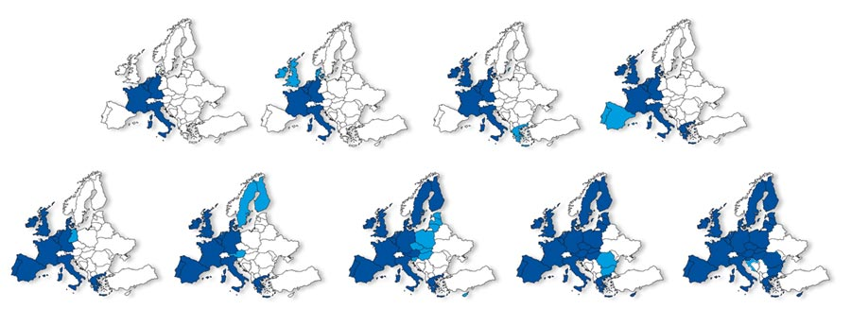
Historische Entwicklung
1951

Slide 8
Historische Entwicklung
Vision eines dauerhaften Friedens nach dem 2. Weltkrieg (Frankreich, Deutschland)
Wirtschaftliche Interessen
Acht zentrale Verträge:
  1951 Paris (EGKS, Montanunion)
  1957 Rom (Euratom, EWG)
  1966 Fusionsvertrag (Brüssel)
1948-
1965
Gründungs-
phase
EWG
1966-
1991
Ausbau-/
Reformphase
EG

Slide 9
Historische Entwicklung
Die verschiedenen Verträge bringen auch einen Ausbau bzw. Reformen der Institutionen mit sich:
  1966: Kommission, Europäischer Rat; Einstimmigkeit

Slide 10

Historische Entwicklung
Vision eines dauerhaften Friedens nach dem 2. Weltkrieg (Frankreich, Deutschland)
Wirtschaftliche Interessen
Acht zentrale Verträge:
  1951 Paris (EGKS, Montanunion)
  1957 Rom (Euratom, EWG)
  1966 Fusionsvertrag (Brüssel)
  1987 Einheitliche Europäische Akte
  (Mailand)
1948-
1965
Gründungs-
phase
EWG
1966-
1991
Ausbau-/
Reformphase
EG

Slide 11
Historische Entwicklung
Die verschiedenen Verträge bringen auch einen Ausbau bzw. Reformen der Institutionen mit sich:
  1966: Kommission, Europäischer Rat; Einstimmigkeit
  1987 (EEA): qualifizierte Mehrheit

Slide 12
Historische Entwicklung
1951
1973

Slide 13
Historische Entwicklung
1951
1973
1981

Slide 14
Historische Entwicklung
1951
1973
1981
1986

Slide 15
Historische Entwicklung
Vision eines dauerhaften Friedens nach dem 2. Weltkrieg (Frankreich, Deutschland)
Wirtschaftliche Interessen
Acht zentrale Verträge:
  1951 Paris (EGKS, Montanunion)
  1957 Rom (Euratom, EWG)
  1966 Fusionsvertrag (Brüssel)
  1987 Einheitliche Europäische Akte
  (Mailand)
  1993 Maastricht (EU; EG, GASP, PJZS)
1948-
1965
Gründungs-
phase
EWG
1966-
1991
Ausbau-/
Reformphase
EG
Ab 1991
Konsolidierungs-
Phase
EU

Slide 16
Historische Entwicklung
Die verschiedenen Verträge bringen auch einen Ausbau bzw. Reformen der Institutionen mit sich:
  1966: Kommission, Europäischer Rat; Einstimmigkeit
  1987 (EEA): qualifizierte Mehrheit
  1993: Ausbau Kompetenzen des Parlaments

Slide 17
Historische Entwicklung
1951
1973
1981
1986
1990
1995

Slide 18
Historische Entwicklung
Vision eines dauerhaften Friedens nach dem 2. Weltkrieg (Frankreich, Deutschland)
Wirtschaftliche Interessen
Acht zentrale Verträge:
  1951 Paris (EGKS, Montanunion)
  1957 Rom (Euratom, EWG)
  1966 Fusionsvertrag (Brüssel)
  1987 Einheitliche Europäische Akte
  (Mailand)
  1993 Maastricht (EU; EG, GASP, PJZS)
  1999 Amsterdam
1948-
1965
Gründungs-
phase
EWG
1966-
1991
Ausbau-/
Reformphase
EG
Ab 1991
Konsolidierungs-
Phase
EU

Slide 19
Historische Entwicklung
Die verschiedenen Verträge bringen auch einen Ausbau bzw. Reformen der Institutionen mit sich:
  1966: Kommission, Europäischer Rat; Einstimmigkeit
  1987 (EEA): qualifizierte Mehrheit
  1993: Ausbau Kompetenzen des Parlaments
  1999: Noch einmal erhält das Parlament mehr Macht

Slide 20
Historische Entwicklung
Vision eines dauerhaften Friedens nach dem 2. Weltkrieg (Frankreich, Deutschland)
Wirtschaftliche Interessen
Acht zentrale Verträge:
  1951 Paris (EGKS, Montanunion)
  1957 Rom (Euratom, EWG)
  1966 Fusionsvertrag (Brüssel)
  1987 Einheitliche Europäische Akte
  (Mailand)
  1993 Maastricht (EU; EG, GASP, PJZS)
  1999 Amsterdam
  2003 Nizza
1948-
1965
Gründungs-
phase
EWG
1966-
1991
Ausbau-/
Reformphase
EG
Ab 1991
Konsolidierungs-
Phase
EU

Slide 21
Historische Entwicklung
1951
1973
1981
1986
1990
1995
2004
2007
2013

Slide 22
Historische Entwicklung
Vision eines dauerhaften Friedens nach dem 2. Weltkrieg (Frankreich, Deutschland)
Wirtschaftliche Interessen
Acht zentrale Verträge:
  1951 Paris (EGKS, Montanunion)
  1957 Rom (Euratom, EWG)
  1966 Fusionsvertrag (Brüssel)
  1987 Einheitliche Europäische Akte
  (Mailand)
  1993 Maastricht (EU; EG, GASP, PJZS)
  1999 Amsterdam
  2003 Nizza
  2009 Lissabon
1948-
1965
Gründungs-
phase
EWG
1966-
1991
Ausbau-/
Reformphase
EG
Ab 1991
Konsolidierungs-
Phase
EU

Slide 23
Historische Entwicklung
Die verschiedenen Verträge bringen auch einen Ausbau bzw. Reformen der Institutionen mit sich:
  1966: Kommission, Europäischer Rat; Einstimmigkeit
  1987 (EEA): qualifizierte Mehrheit
  1993: Ausbau Kompetenzen des Parlaments
  1999: Noch einmal erhält das Parlament mehr Macht
  Lissabon: Kodezision, Bürgerinitiative

Slide 24
Historische Entwicklung
1951
1973
1981
1986
1990
1995
2004
2007
2013

Slide 25
Historische Entwicklung
Vision eines dauerhaften Friedens nach dem 2. Weltkrieg (Frankreich, Deutschland)
Wirtschaftliche Interessen
Acht zentrale Verträge:
  1951 Paris (EGKS, Montanunion)
  1957 Rom (Euratom, EWG)
  1966 Fusionsvertrag (Brüssel)
  1987 Einheitliche Europäische Akte
  (Mailand)
  1993 Maastricht (EU; EG, GASP, PJZS)
  1999 Amsterdam
  2003 Nizza
  2009 Lissabon
  Eurokrise, Flüchtlingskrise
1948-
1965
Gründungs-
phase
EWG
1966-
1991
Ausbau-/
Reformphase
EG
Ab 1991
Konsolidierungs-
Phase
EU
???

Slide 26
Historische Entwicklung
1951
1973
1981
1986
1990
1995
2004
2007
2013

Slide 27
Inhalt
Historische Entwicklung
Strukturen
Prozessfunktionen
Wechselwirkungen (System – Umfeld)

Slide 28
Strukturen
Gerichtshof
Europäische Kommission
Europäischer
Rat
Europäische Zentralbank
Minister-
rat
Europäisches
Parlament
Rechnungs-hof
Regierungen
Bürgerinnen und Bürger der Mitgliedstaaten

Slide 29
Strukturen
wählt Präsident:in
Europäische Kommission
Europäischer
Rat
Minister-
rat
Europäisches
Parlament
Regierungen
wählen
Bürgerinnen und Bürger der Mitgliedstaaten

Slide 30
Strukturen
Europäischer Rat
Mitglieder:
  Regierungschefs aller Mitgliedsstaaten
  Ratspräsident für 2 ½ Jahre gewählt (von Parlament)
  Kommissionspräsident (beratend)
Aufgaben:
  Vorgabe allgemeine politische Richtung
  Steuerung der Integration
  Festlegen von Leitlinien und Zielen
Vierteljährliche Treffen in Brüssel
Einstimmigkeit

Slide 31
Strukturen
Gerichtshof
Europäische Kommission
Europäischer
Rat
Europäische Zentralbank
Minister-
rat
Europäisches
Parlament
Rechnungs-hof
Regierungen
Bürgerinnen und Bürger der Mitgliedstaaten

Slide 32
Strukturen
Minister-
rat
Regierungen
wählen
Bürgerinnen und Bürger der Mitgliedstaaten

Slide 33
Strukturen
Ministerrat / Rat der Europäischen Union
Mitglieder:
  Minister der Mitgliedsstaaten (je nach Thema)
  Vorsitz entsprechend EU-Ratsvorsitz
  Ausnahme: Aussenpolitik (Hohe Vertreterin der Union für Aussen- und Sicherheitspolitik)
Aufgaben:
  Rechtsetzung (mit dem Parlament)
  Abstimmung Wirtschaftspolitik
  Internationale Verträge
  Haushaltplan
  Koordination Aussen- und Sicherheitspolitik sowie Zusammenarbeit Polizei und Gerichte
Seit 2014 doppeltes Mehr

Slide 34
Strukturen
Land | % | Land | % | Land | %
Österreich | 1.98 | Frankreich | 14.97 | Malta | 0.11
Belgien | 2.58 | Deutschland | 18.54 | Niederlande | 3.91
Bulgarien | 1.55 | Griechenland | 2.39 | Polen | 8.47
Kroatien | 0.91 | Ungarn | 2.18 | Portugal | 2.30
Zypern | 0.20 | Irland | 1.11 | Rumänien | 4.31
Tschechische Republik | 2.35 | Italien | 13.58 | Slowakei | 1.22
Dänemark | 1.30 | Lettland | 0.43 | Slowenien | 0.47
Estland | 0.30 | Litauen | 0.62 | Spanien | 10.56
Finnland | 1.23 | Luxemburg | 0.14 | Schweden | 2.30
Doppelte Mehrheit: Mehrheit der Mitgliedstaaten (mind. 15) und zustimmende Länder haben mind. 65 % der Bevölkerung

Slide 35
Strukturen
Ministerrat / Rat der Europäischen Union
Mitglieder:
  Minister der Mitgliedsstaaten (je nach Thema)
  Vorsitz entsprechend EU-Ratsvorsitz
  Ausnahme: Aussenpolitik (Hohe Vertreterin der Union für Aussen- und Sicherheitspolitik)
Aufgaben:
  Rechtsetzung (mit dem Parlament)
  Abstimmung Wirtschaftspolitik
  Internationale Verträge
  Haushaltplan
  Koordination Aussen- und Sicherheitspolitik sowie Zusammenarbeit Polizei und Gerichte
Seit 2014 doppeltes Mehr; in sensiblen Bereichen: Einstimmigkeit

Slide 36
Strukturen
Gerichtshof
Europäische Kommission
Europäischer
Rat
Europäische Zentralbank
Minister-
rat
Europäisches
Parlament
Rechnungs-hof
Regierungen
Bürgerinnen und Bürger der Mitgliedstaaten

Slide 37
Strukturen
Europäisches
Parlament
wählen
Bürgerinnen und Bürger der Mitgliedstaaten

Slide 38
Strukturen
Europäisches Parlament
Mitglieder:
  705 Sitze
  Entsprechend Einwohnerzahl verteilt (6 bis 96)

Slide 39
Strukturen
Land | Sitze | Land | Sitze | Land | Sitze
Österreich | 19 | Frankreich | 79 | Malta | 6
Belgien | 21 | Deutschland | 96 | Niederlande | 29
Bulgarien | 17 | Griechenland | 21 | Polen | 52
Kroatien | 12 | Ungarn | 21 | Portugal | 21
Zypern | 6 | Irland | 13 | Rumänien | 33
Tschechische Republik | 21 | Italien | 76 | Slowakei | 14
Dänemark | 14 | Lettland | 8 | Slowenien | 8
Estland | 7 | Litauen | 11 | Spanien | 59
Finnland | 14 | Luxemburg | 6 | Schweden | 21
Total: 705 Sitze

Slide 40
Strukturen
Europäisches Parlament
Mitglieder:
  501 Sitze
  Entsprechend Einwohnerzahl verteilt (6 bis 96)
  12 Plenartagungen in Strassburg; 27 Ausschüsse in Brüssel
  Fraktionen

Slide 41
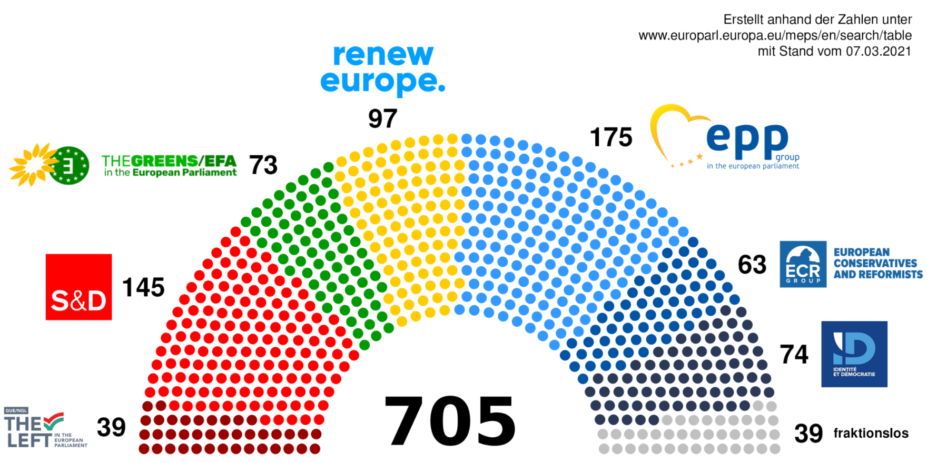
Strukturen

Slide 42
Strukturen
Europäisches Parlament
Mitglieder:
  501 Sitze
  Entsprechend Einwohnerzahl verteilt (6 bis 96)
  12 Plenartagungen in Strassburg; Ausschüsse in Brüssel
  Fraktionen
Aufgaben:
  Verabschiedung Rechtsvorschriften (zusammen mit Ministerrat)
  Demokratische Kontrolle (Kommission)

Slide 43
Strukturen
wählt Präsident:in
Europäische Kommission
Bestätigt in globo;
wählt Vertretung A&S
Europäischer
Rat
Minister-
rat
Europäisches
Parlament
wählen
Bürgerinnen und Bürger der Mitgliedstaaten

Slide 44
Strukturen
Europäisches Parlament
Mitglieder:
  501 Sitze
  Entsprechend Einwohnerzahl verteilt (6 bis 96)
  12 Plenartagungen in Strassburg; Ausschüsse in Brüssel
  Fraktionen
Aufgaben:
  Verabschiedung Rechtsvorschriften (zusammen mit Ministerrat)
  Demokratische Kontrolle (Kommission)
  Haushaltkontrolle

Slide 45
Strukturen
Gerichtshof
Europäische Kommission
Europäischer
Rat
Europäische Zentralbank
Minister-
rat
Europäisches
Parlament
Rechnungs-hof
Regierungen
Bürgerinnen und Bürger der Mitgliedstaaten

Slide 46
Strukturen
Europäische Kommission
Bestätigt in globo;
wählt Vertretung A&S
Europäischer
Rat
Minister-
rat
Europäisches
Parlament
Regierungen

Slide 47
Strukturen
Europäische Kommission
Mitglieder:
  27 Kommissär:innen (inkl. Präsident:in und Hohe:r Angeordnete:r für Aussen- und Sicherheitspolitik
  Präsident bestimmt Politikbereich
  In globo von Parlament bestätigt
  Ständiger Apparat von zahlreichen Bediensteten
Aufgaben:
  Vertretung Interessen der EU
  Initiativrecht (Rechtsvorschriften erarbeiten)
  Tagesgeschäft führen (Finanzen, Umsetzung)

Slide 48
Strukturen
Gerichtshof
Europäische Kommission
Europäischer
Rat
Europäische Zentralbank
Minister-
rat
Europäisches
Parlament
Rechnungs-hof
Regierungen
Bürgerinnen und Bürger der Mitgliedstaaten

Slide 49
Strukturen
Gerichtshof
Regierungen

Slide 50
Strukturen
Europäischer Gerichtshof
Mitglieder:
  28 Richter (bestimmt für 6 Jahre von nationalen Regierungen)
Aufgaben:
  Auslegung von EU-Recht
  Gewährleistung gleicher Anwendung
  Schlichten von Rechtsstreitigkeiten
Wirkung: sehr einflussreich (Rechtsentwicklung, Einfluss auf nationale Justiz)

Slide 51
Strukturen
Gerichtshof
Europäische Kommission
Europäischer
Rat
Europäische Zentralbank
Minister-
rat
Europäisches
Parlament
Rechnungs-hof
Regierungen
Bürgerinnen und Bürger der Mitgliedstaaten

Slide 52
Strukturen
Rechnungshof
27 Mitglieder; Ernennung durch Regierungen, Bestätigung durch Parlament
Aufgaben:
  Rechnungsprüfung
  Berichterstattung Verwendung der Gelder
Europäische Zentralbank
  Aufgaben
    Zentralbank der 19 Länder mit EURO
    Preisstabilität (Leitzinssätze, Wechselkurse)
    Gestaltung und Umsetzung der Wirtschafts- und Währungspolitik

Slide 53
Inhalt
Historische Entwicklung
Strukturen
Prozessfunktionen
Wechselwirkungen (System – Umfeld)

Slide 54
Prozessfunktionen
wählt Präsident:in
Gerichtshof
Europäische Kommission
Bestätigt in globo;
wählt Vertretung A&S
Europäischer
Rat
Europäische Zentralbank
Minister-
rat
Europäisches
Parlament
Rechnungs-hof
Regierungen
wählen
wählen
Bürgerinnen und Bürger der Mitgliedstaaten

Slide 55
Prozessfunktionen
Prozessfunktionen
Interessen-artikulation
Interessen-aggregation
Policy-
making
Implemen-tierung
Überprüfung
Environment
Inputs
Outputs
Environment
Parteien
Interessen-gruppen
Parlament / Regierung
Verwaltung
Justiz
Strukturen (Akteure)
Intermediäre Akteure
Bürgerschaft
Zentrales Entscheidungssystem

Slide 56
Prozessfunktionen
Interessenvermittlung / Interessenaggregation
  Parteien
    kein europäisches Parteiensystem
    Nationale Parteien werden in nationalen Kampagnen zu nationalen Problemen gewählt
  Verbände
    Agrar- und Wirtschaftslobby
    Dachverbände, grosse Firmen, Regionenvertretungen
  Einflussnahme
    Kommission, Parlament, Ministerrat
    Anhörung
    EU angewiesen auf Expertise

Slide 57
Prozessfunktionen
wählt Präsident:in
Gerichtshof
Europäische Kommission
Bestätigt in globo;
wählt Vertretung A&S
Europäischer
Rat
Europäische Zentralbank
Minister-
rat
§
Europäisches
Parlament
Rechnungs-hof
Regierungen
wählen
wählen
Bürgerinnen und Bürger der Mitgliedstaaten

Slide 58
Prozessfunktionen
Entscheidungsfindung in der EU:
  Anstoss:
    Kommission → alleiniges Recht auf Gesetzesinitiativen (Konsultation)
    Parlament oder Ministerrat lediglich mit Vorschlägen
    Bürgerinitiative
  Verfahren
    Rat und Parlament als gleichberechtigte Partner (2 Lesungen)
    Vermittlungsausschuss
    Kodezisionsverfahren (heute: ca. 80%; früher: nur Konsultationsverfahren)

Slide 59
Inhalt
Historische Entwicklung
Strukturen
Prozessfunktionen
Wechselwirkungen (System – Umfeld)

Slide 60
Wechselwirkungen
Demokratiedefizit?
Indirekte Legitimation
Überstimmte Regierungen
Intransparenz
Mangelhafte Repräsentation, keine kollektive Identität
Regierbarkeit?
Mehrebenensystem
«Politikverflechtungsfalle»
Blockaden
«Eurosklerose»

Slide 61

Politisches System EU
DENK MAL!

Slide 63
Quellen
Quellen der auf den Folien verwendeten Abbildungen
Titelfolie: Wordle aus Zitatenschatz (Definitionen von Politik)
Europaflagge: https://europa.eu/european-union/index_de
Entwicklung EU6 – EU27: https://europa.eu/european-union/index_de
Schema: eigene Darstellung gestützt auf: https://europa.eu/european-union/index_de
Bevölkerungszahl / Sitzverteilung: https://europa.eu/european-union/index_de
Parlamentszusammensetzung: https://www.jef-hessen.de/europaeisches-parlament/
Rodin: Le Penseur (Spinner Gif by Tobias Rothe)

